Slide 1
履修計画支援システム
SyfoN
Bグループ
†恐怖の騎士ガレン†

Slide 2
メンバの紹介と役割
16FI127 脇田 直人
プロジェクトマネージャー
開発計画草案
開発環境の管理
モデル、コントローラ、ビュー
全ての管理、取りまとめ

Slide 3
メンバの紹介と役割
16FI029 奥西 慶太
アプリケーションスペシャリスト
フロント、コントローラを担当
設計書等の管理、仕様変更時の修正など

Slide 4
メンバの紹介と役割
16FI030 音部 拓海
ITアーキテクト
フロント担当
開発環境の提案、管理など
開発におけるモジュール単位での
スケジュール管理、修正

Slide 5
メンバの紹介と役割
16FI065 鈴木 侑紀
ITアーキテクト
コントローラ担当
サーブレットを専門に基盤となる
プログラムを開発

Slide 6
メンバの紹介と役割
16FI044 小池 穂野香
品質マネージャ
モデル・DB担当
必要なデータや機能の管理、精査など

Slide 7
開発の背景
既存システムの問題点
今期履修予定しか組めない
ユニットは個人で管理する必要がある

Slide 8
開発の背景
学生としての要望
必要単位数の見落としを防ぎたい
講義履修時、更に詳しく情報を知りたい
以上の問題を解決するシステムが必要

Slide 9
開発の背景
問題解消の為に
１）卒業までの履修計画
２）システムが人科・英語・ユニット科目の
履修状況管理
３）履修計画時に講義情報取得が容易
→時間割作成システムを考案

Slide 10
今システムのポイント
4年間分の時間割作成
講義レビュー
→卒業までの見通しが立てやすい
→講義履修時の参考に

Slide 11
今システムのポイント
ユニットや英語科目の対応
→講義履修時の参考に
計画的な履修が可能に！

Slide 12
開発システムの概要(ユーザ側)
時間割作成
4年間(卒業時まで)の時間割作成
履修状況に合わせて手軽に修正可能
対象の学期はTOP画面で直ぐに閲覧

Slide 13
開発システムの概要(ユーザ側)
講義情報の閲覧
重要度が高い情報を優先的に表示
部分一致検索に対応

Slide 14
開発システムの概要(ユーザ側)
講義レビュー機能
各講義にレビューを投稿・閲覧が可能
評価ポイントによりその講義の分野別
難易度が分かる

Slide 15
開発システムの概要(ユーザ側)
単位数管理
必修・卒業単位数等の履修状況が一目でわかる
人科・英語・ユニット科目も対応済

Slide 16
開発システムの概要(管理者側)
講義管理
講義情報の登録・編集・削除が可能
ユニット等の情報も登録可能

Slide 17
開発システムの概要(管理者側)
レビュー管理
レビューの一覧を閲覧可能
不適切な投稿は管理者権限で削除可能

Slide 18
システム使用デモ 紹介予定
ユーザ側
新規登録
時間割登録
レビュー投稿

Slide 19
システム使用デモ 紹介予定
管理者側
講義登録
レビュー閲覧・削除

Slide 20
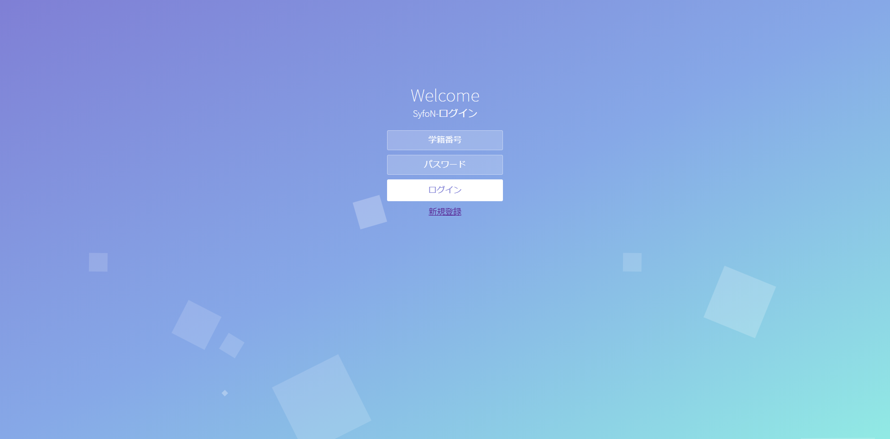
実際にSyfoNを使用していきます→

